Slide 1
Car rental service
Lars Bergqvist

Slide 2
Antaganden
Ok med entiteter på engelska
Bara fordon (men inte bara bilar)
Bara uthyrningsregistreringar
Ingen koppling till verkliga fordonsparken. Oändligt antal fordon tillgängliga.
Ingen bokning. Registreringen sker vid utlämningstillfället.
Ingen kontroll på om reg nummer eller personnummer är giltiga (förutom att de inte får vara tomma)
Ett påbörjat uthyrningsdygn => betala för hel dag
Det här exemplet har en enkel mockning med in-memory lagring och ingen riktig persistent datalagring
Felmeddelanden får vara hårdkodade i det här exemplet

Slide 3
Designmål
Lätt att ändra och förstå koden
Lätt att testa koden
Inversion of Control
Inga beroenden till konkreta implementationer
Dynamisk laddning av implementationer
Kunna lägga till fordonstyper utan att kompilera om det existerande systemet
Kunna byta persisteringslager utan att kompilera om det existerande systemet

Slide 4
Design
RentalService.Contract
Interface och entiteter för att hantera uthyrningsregistreringar
IRentalService
Hanterar anrop för registrering och återlämning
Listar tillgängliga registreringar
IVehicleTypesRepository
Returnerar alla tillgängliga fordonstyper
RentalsRepository.Contract
Interface och entiteter för att lagra/uppdatera uthyrningsregistreringar
VehicleTypes.Contract
IVehicleType
Implementeras av de konkreta fordonstyperna
Factory som laddar alla implementationer av IVehicleType från tillgängliga assemblies dynamiskt

Slide 5
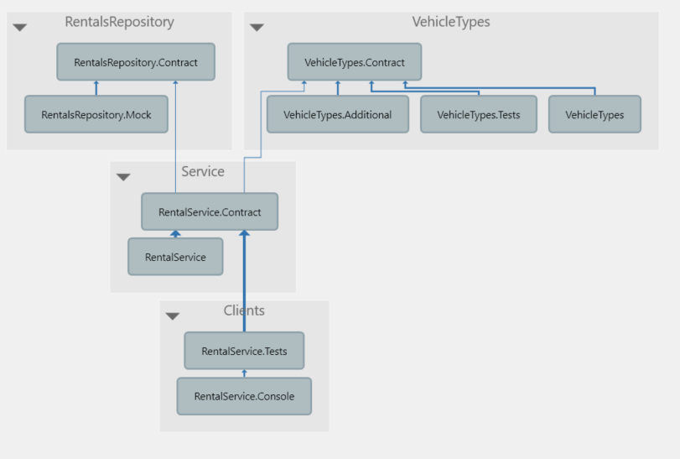
Assemblies och beroenden
Kunder kan få nya fordonstyper och ny/specifik datalagring utan att det existerande systemet byts ut.
RentalService kan mockas. Bra för att testa klientkoden (t ex en GUI-application)

Slide 6
Registrera uthyrning, RentVehicle
Client
RentVehicle(rentalRequest)
RentalService
AddNewRentalInfo
RentalsRepository
rentalReceipt

Slide 7
Registrera återlämning, ReturnVehicle
Client
ReturnVehicle(returnRequest)
RentalService
RentalsRepository
UpdateRentalAsReturned
returnReceipt

Slide 8
Beräkna hyra, GetPriceForRental
Client
RentalService
GetPriceForRental(rentalNumber, parameters)
RentalsRepository
GetRentalInfo
rentalCost
GetVehicleType object
VehicleTypes

Slide 9
Teknologier och ramverk
VS2013
.NET 4.5, C#
NUnit för testing
Ninject för dependency injection

